Slide 1
Музична культура Індії
та Далекого Сходу
Індійський танець
Урок № 11

Slide 2
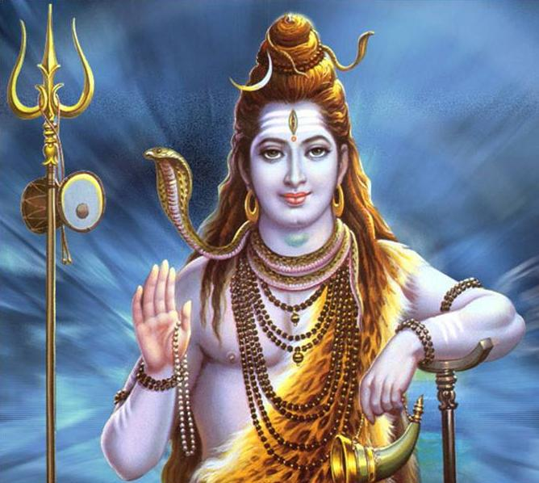
Творцем і заступником танцювального мистецтва в Індії вважається Шива — один із трьох великих богів індуїзму.

Slide 3
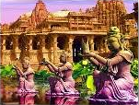
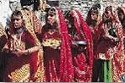
Індійський танець тісно пов’язаний із переказами, міфами, часто для танцю беруться теми міфів і поеми-постановки.
Танцювальне мистецтво Індії народилося в стародавні часи як ритуал і тривалий час було надбанням храмів. У храмах і зараз є майданчики для ритуальних танців, а на стінах присутні зображення танцівників.
Традиційний танець в Індії культивувався головним чином девадасі — храмовими танцівницями. Аж до ХХ століття танець був частиною храмових обрядів. Танцівниці і їхні музиканти грали дуже важливу роль у виконанні ритуалу, а їхні дії у храмовому танці мали сакральне значення.

Slide 4
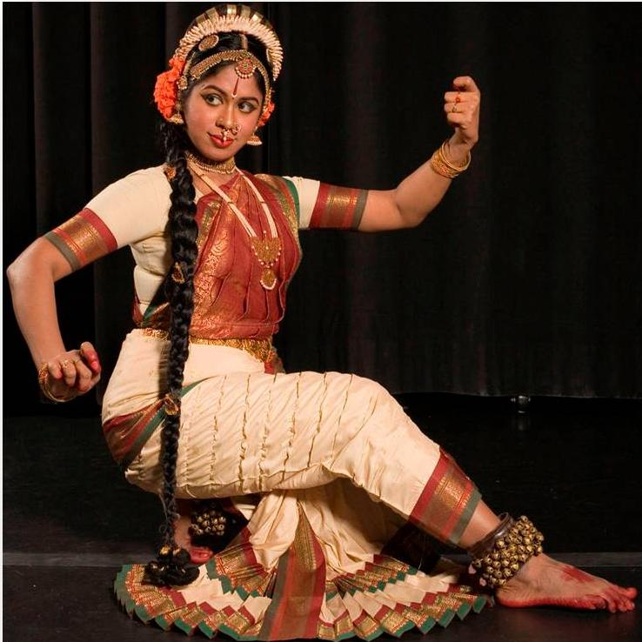
Танець в Індії розглядався як явище божественне, дарунок богів людству. В індуїзмі танець ̶ засіб духовного розвитку людини.
На виконавиці індійського храмового танцю ̶ величезна кількість прикрас, що дзенькають при кожному русі. Бронзові дзвіночки на ногах, золоті браслети на зап’ястях і над ліктями, у носі ̶ кільце натх, з’єднане ланцюжком із мочкою вуха, на шиї ̶ намисто, голову обхоплює плоский обруч із підвіскою.
Майже всі індуїстські танці виконуються босоніж – традиція, що прийшла з історії, тому що у храм можна було заходити винятково босоніж.

Slide 5
Індійський танець прийнято розділяти на
класичний і народний
Рухи класичних танців були канонізовані.
Рухи народних танців канонізовані не були і не мають зафіксованих письмових традицій.

Slide 6
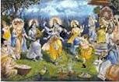
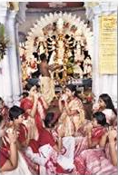
Релігійна тематика в народних танцях зустрічається значно рідше, ніж у класичних. Єдиним релігійним сюжетом у народних танцях є ігри Крішни з пастушками.
Народні танці тісно повʼязані з подіями життєвого циклу, з явищами природи.
Народження, весілля, закінчення збору врожаю ̶ от найважливіші події, що супроводжуються виконанням танців.

Slide 7
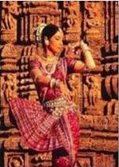
Як і всі східні танці, індійський традиційний танець пов’язаний головним чином із верхньою частиною тулуба.
Існують правила позицій ступень. Танцівників навчають також спіралеподібних рухів і стрибків. Є правила (мудра і хаста), що визначають мову кистей рук, тулуба, плечей, передпліч, шиї. Існує 24 типи рухів однієї кисті, 13 типів рухів двох кистей рук, 10 рухів усієї руки, 5 типів рухів для грудної клітки й по 5 типів для торса, живота й стегон. Є типи рухів для брів, а також 36 типів поглядів.
У санскриті «танець» і «драма» позначаються одним і тим самим словом — «натья», що відбиває нерозривність цих понять.

Slide 8
Чотири класичні стилі індійського танцю:
бхарата-натьям,
катхак,
катхакалі
маніпурі

Slide 9
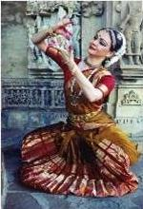
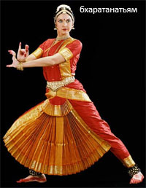
Бхарата-натьям
З усіх стилів індійського класичного танцю бхарата-натьям уважається найдавнішим. Бхарата-натьям ̶ танець-молитва, танець-розмова, що виконувався девадасі у храмах Шиви. Саме слово «бхарата-натьям» перекладається як «індійський танець».
У цьому чітко побудованому танці розповідається про перипетії любові дівчини до свого коханого, найчастіше бога або царя.
Усі рухи в бхарата-натьям виконуються строго за геометричними траєкторіями, що надає танцю лінійності. Очі, голова й руки танцівниці ніби малюють кола, прямі лінії й трикутники. У давнину ці рухи мали характер магічної дії.
Бхарата-натьям виконується під південноіндійську музику, де до оркестру входить барабан мриданга, струнний інструмент віна, флейта й цимбали.

Slide 10
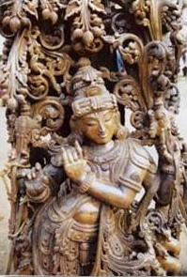
Бхарата-натьям
Творцем цього стилю називають бога Брахму, який дорівняв мистецтво танцю до вед, назвавши його «пʼятою ведою». Богом-заступником танцю вважається Шива, а приніс його людям мудрець Бхарата за вказівкою бога Брахми.
Різні пози танців у стилі бхарата-натьям висічені на стінах храмів на півдні Індії, який вважається традиційним центром бхарата-натьям.
Вважається, що події танцю повторювалися наяву для того, щоб бог міг перемогти ворога.

Slide 11
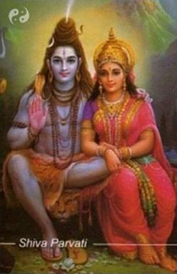
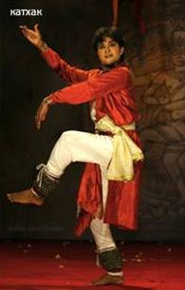
Катхак
В Індії розповідача казок називають катхаком. Танцювальна форма катхак зародилася на півночі країни, і першими її виконавцями були храмові розповідачі казок, що ілюстрували релігійні вірші жестикуляцією й танцями.
Катхак заснований на міфологічних сюжетах із життя бога Крішни і його дружини Радхи. Танцівниці дзенькотом дзвіночків на одягнутих на ноги браслетах відтворюють ритм, що акомпанує танцю барабана.
Мусульманським правителям не подобалося слухати історії, пов'язані з індуїстськими богами, і танець став більше розвиватися в технічній частині, ускладнилися ритми, збільшилася різноманітність пластичних рухів.

Slide 12
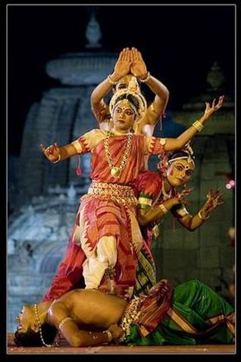
Катхак
Катхак поʼєднав і взаємо збагатив традиції індуського храму й мусульманського двору, і в цьому синтезі розкривається геній індійського народу.
Танцівниця може виступати в індуському або мусульманському одязі. Вона виглядає як танцівниця, яку зображували на могольських і раджпутських мініатюрах. Тому костюм катхаку нагадує костюми народів Ірану, Афганістану й Середньої Азії.
На відміну від інших стилів, де танцювальний костюм імітує задрапіроване сарі, у костюмах виконавиць довга спідниця-сонце, що підкреслює стрімкість обертів.

Slide 13
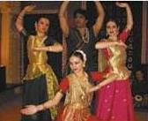
Катхак
Оркестр складається з ударних табла й пакхавадж і струнних саранги, ситара й сарода.
У цьому стилі мудри (жести рук) виконуються дуже м’яко, лише натякаючи на ті форми, які чітко видні в інших стилях. Слідом за барабаном танцюрист відбиває ногами ритми, а кульмінацією танцю є змагання з барабаном-табла.

Slide 14
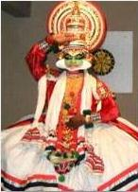
Катхакалі
Танцювальна драма Кералі називається катхакалі. Цей танець, що поєднує в собі пантоміму й драму, бере початок у давньоіндійських епосах «Рамаяна» й «Махабхарата». Виконують його тільки хлопчики і юнаки; гримуючись і переодягаючись, вони грають і жіночі ролі.
Виконавці з дитинства вивчають мистецтво найскладнішої пантоміми й мови умовних жестів і танцюють під акомпанемент не тільки музичний, але й речитативний.
Катхакалі використовує сюжети з епічних творів «Махабхарата» і «Рамаяна». Основні почуття, які зображуються в танці, ̶ героїзм. Катхакалі строго додержується традицій «Натья-Шастри». Виконання Катхакалі може тривати цілу ніч.

Slide 15
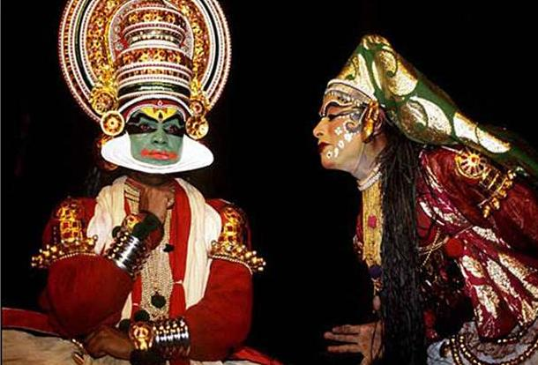
Катхакалі
Мова жестів відзначається крайньою ускладненістю; щоб добре зрозуміти зображувану сцену, треба заздалегідь знати сюжет.
Актори одягнені в яскраві, збірчасті спідниці, на шиях ̶ багатобарвні шарфи, на головах ̶ яскраво розписані корони. Ці стилізовані, неосяжні одіння непомірно збільшують розміри людської фігури, надаючи їй надприродної величі.

Slide 16
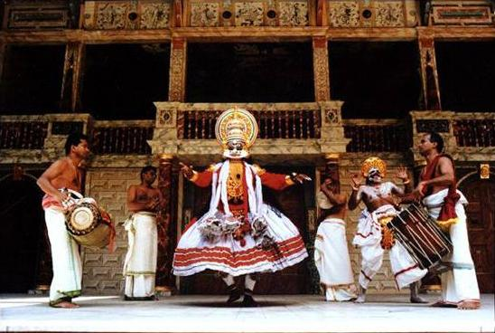
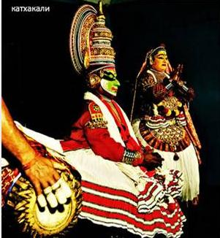
Катхакалі
Два співаки співають пісні мовою малаялам, розповідаючи про події, які танцюристи грають найскладнішою мовою поз, рухів тіла, жестів і міміки.
Оркестр містить у собі вертикальний циліндричний барабанчик ченда, горизонтальний барабанчик маддалам, цимбали й гонги.

Slide 17
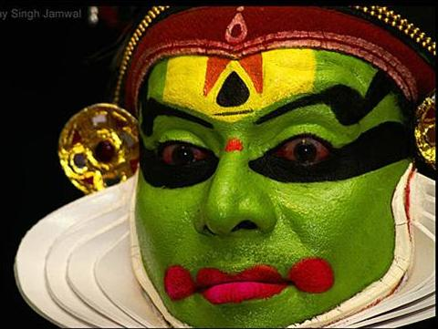
Катхакалі
Персонажів упізнають за кольором гриму, накладеного на обличчя, що відзначається складною символікою ліній і малюнка.
Основу гриму пака становить зелений колір, це грим шляхетних і доброчесних персонажів, божественних героїв і великих царів.
Грим каті ̶ також зелений, але перебивається червоним, навколо ніздрів нанесені лінії у формі вигнутого ножа, на чолі й носі прикріплені підвіски. Це грим злих персонажів шляхетного походження, царів Равана й Дурьодхана.
Чорний грим карі символізує жителів джунглів, мисливців і відьом.
Грим природнього темно-жовтого кольору мінакку призначений для жінок, мудреців і браминів.
Деякі виконавці носять бороди, «таді»: червоно-бородаті персонажі виглядають загрозливо, на їхніх обличчях - червона фарба, а на голові - корона; так зображуються злий Дуссащана й мавпи Балі й Сугріва; сива борода обов'язкова для царя мавп, Ханумана. Є в катхакалі й інші персонажі — наприклад, птах Джатаю й змія Такшака.

Slide 18
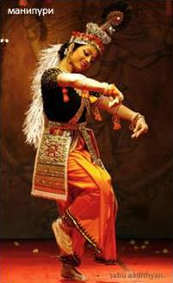
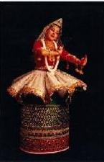
Маніпурі
Маніпурі ̶ танець, присвячений богу Крішні, зображує відносини між ним і його дружиною Радхою. Традиційна вистава в стилі маніпурі ̶ повномасштабна опера, з елементами танцю й хоровим виконанням.
Танець виконують чоловіки й жінки в колі або півколі. У танці поєднується стриманість і легкість. Жести плавні й перетікають із одного в інший, очі зазвичай опущені вниз. Виконання супроводжується піснями з «Гітаговінда».
Танець маніпурі супроводжується оркестром: флейти, однострунна піна, барабанчик-пунг і цимбали. В танці використовуються сюжети з «Гітаговінда» Джаядеви й поезії Відьяпати.

